Slide 1

Bitcoin Data

Slide 2

목차
데이터의 형태
데이터 해석 방향
분석 내용
문제점

Slide 3
데이터의 형태
기존
Bitcoin는 (3488, 737)의 데이터 형태를 갖고 있다.
가장 의미 있는 데이터 transaction, difficulty등의 특성을 기반으로 한다.
변경
Bitcoin는 (3488, 737)의 데이터 중 가격을 제외한 다른 특성을 제외한다.
더하여 추가 데이터로 470개의 가격 데이터를 추가한다.

Slide 4
데이터 해석 방향
기존 데이터
다음날 데이터
미래 데이터
그룹화
및
특성화
데이터
저장 및
특성화

Slide 5
분석 내용
가격이라는 종속 변수를 변환시키는 주 성분을 찾기 위해서 사용할 예정이다.

Slide 6
기본 예측 알고리즘
RNN + LSTM
데이터 정규화

Slide 7
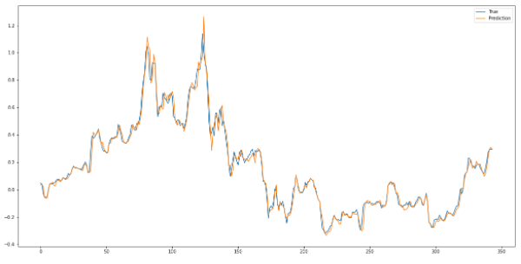
분석 내용
가격을 통해 진행된 기본 예측

Slide 8
기본 예측의 문제점
한정된 데이터 셋을 통해서 진행이 되어 있다.
테스트 데이터 셋과 훈련 데이터 셋을 구별하기는 했지만, 해당 데이터 셋의 경향성을 무시할 수는 없음
2020년 02월 이후의 데이터는 구할 수 있으므로 그것을 추정한 것과 실제 데이터 셋의 차이를 알아 봐야 함.

